Slide 1
BÀI 4. QUANG HỢP Ở THỰC VẬT
Sinh học 11 – Kết nối tri thức với cuộc sống · 03 tiết
Trường THPT Vĩnh Thạnh – Tổ Sử – Địa – Sinh

Slide 2
MỤC TIÊU BÀI HỌC
MỤC TIÊU
Phát biểu khái niệm, viết phương trình quang hợp; nêu vai trò của quang hợp.
Trình bày vai trò sắc tố; sản phẩm pha sáng (ATP, NADPH).
Nêu các con đường đồng hoá carbon; sự thích nghi của thực vật C₄, CAM.
Phân tích ảnh hưởng của ánh sáng, CO₂, nhiệt độ; mối quan hệ quang hợp – năng suất.
Giải thích biện pháp kĩ thuật, công nghệ nâng cao năng suất cây trồng.
Có ý thức trồng và bảo vệ cây xanh.
Sinh học 11 · Bài 4. Quang hợp ở thực vật 2
Notes:
GV nêu mục tiêu; HS ghi vào vở. Nhắc HS chuẩn bị điện thoại để làm bài củng cố cuối tiết.

Slide 3
TIẾT 8: KHÁI QUÁT VỀ QUANG HỢP

Slide 4
KHỞI ĐỘNG
KHỞI ĐỘNG
Nguồn thức ăn và nguồn oxygen góp phần duy trì sự sống trên Trái Đất bắt nguồn từ đâu?
Sinh học 11 · Bài 4. Quang hợp ở thực vật 4
Notes:
Câu hỏi mở đầu SGK tr.26.

Slide 5
KHÁI NIỆM VÀ VAI TRÒ QUANG HỢP
ĐỀ BÀI
Viết phương trình tổng quát của quang hợp. Nguyên liệu, năng lượng có nguồn gốc từ đâu? Sản phẩm có vai trò gì với sinh giới?
💡 Lục lạp + ánh sáng.
Sinh học 11 · Bài 4. Quang hợp ở thực vật 5
Notes:
Slide ĐỀ BÀI – cho HS suy nghĩ, thảo luận (không chiếu lời giải).

Slide 6
KHÁI NIỆM VÀ VAI TRÒ QUANG HỢP
LỜI GIẢI
6CO₂ + 12H₂O → C₆H₁₂O₆ + 6O₂ + 6H₂O (ánh sáng, lục lạp).
CO₂ từ khí quyển, nước từ đất, năng lượng từ ánh sáng mặt trời.
Cung cấp chất hữu cơ, nguyên liệu, năng lượng (90% năng lượng con người dùng); cân bằng O₂/CO₂.
Quang hợp – nguồn sống của Trái Đất.
Sinh học 11 · Bài 4. Quang hợp ở thực vật 6
Notes:
Slide LỜI GIẢI – GV chốt sau khi HS trình bày.

Slide 7
HỆ SẮC TỐ QUANG HỢP
ĐỀ BÀI
Hệ sắc tố chia làm mấy nhóm? Vai trò? Thực vật có lá màu đỏ có quang hợp được không?
💡 Carotenoid → diệp lục b → diệp lục a.
Sinh học 11 · Bài 4. Quang hợp ở thực vật 7
Notes:
Slide ĐỀ BÀI – cho HS suy nghĩ, thảo luận (không chiếu lời giải).

Slide 8
HỆ SẮC TỐ QUANG HỢP
LỜI GIẢI
Diệp lục (diệp lục a chủ đạo; hấp thụ đỏ, xanh tím) và carotenoid (xanthophyll, carotene).
Hấp thụ photon, truyền năng lượng đến diệp lục a ở trung tâm phản ứng → ATP, NADPH.
Lá đỏ vẫn có diệp lục (carotenoid nhiều hơn) → vẫn quang hợp, cường độ không cao.
Diệp lục a – sắc tố không thể thiếu.
Sinh học 11 · Bài 4. Quang hợp ở thực vật 8
Notes:
Slide LỜI GIẢI – GV chốt sau khi HS trình bày.

Slide 9
TIẾT 9: QUÁ TRÌNH QUANG HỢP – NGOẠI CẢNH

Slide 10
HAI PHA CỦA QUANG HỢP
ĐỀ BÀI
Quá trình quang hợp gồm những pha nào? Nguyên liệu và sản phẩm của mỗi pha?
💡 Màng thylakoid – chất nền lục lạp.
Sinh học 11 · Bài 4. Quang hợp ở thực vật 10
Notes:
Slide ĐỀ BÀI – cho HS suy nghĩ, thảo luận (không chiếu lời giải).

Slide 11
HAI PHA CỦA QUANG HỢP
LỜI GIẢI
Pha sáng (thylakoid): ánh sáng, H₂O → O₂, ATP, NADPH.
2H₂O → 4H⁺ + 4e + O₂.
Pha tối (chất nền): CO₂, ATP, NADPH → G3P → glucose…; RuBP được tái tạo.
Pha sáng cung cấp ATP, NADPH cho pha tối.
Sinh học 11 · Bài 4. Quang hợp ở thực vật 11
Notes:
Slide LỜI GIẢI – GV chốt sau khi HS trình bày.

Slide 12
THỰC VẬT C₃, C₄ VÀ CAM
ĐỀ BÀI
Tại sao gọi là thực vật C₃, C₄, CAM? Ba nhóm thích nghi với điều kiện sống như thế nào?
💡 Sản phẩm đầu tiên có bao nhiêu carbon?
Sinh học 11 · Bài 4. Quang hợp ở thực vật 12
Notes:
Slide ĐỀ BÀI – cho HS suy nghĩ, thảo luận (không chiếu lời giải).

Slide 13
THỰC VẬT C₃, C₄ VÀ CAM
LỜI GIẢI
C₃: sản phẩm đầu 3-PGA (3C); lúa, khoai, sắn; điều kiện ôn hoà.
C₄: sản phẩm đầu OAA (4C); mía, ngô; nóng, sáng mạnh; dự trữ CO₂, năng suất cao.
CAM: cố định CO₂ ban đêm; xương rồng, dứa; khô hạn, khí khổng đóng ban ngày.
Mỗi nhóm thích nghi với một kiểu môi trường.
Sinh học 11 · Bài 4. Quang hợp ở thực vật 13
Notes:
Slide LỜI GIẢI – GV chốt sau khi HS trình bày.

Slide 14
ẢNH HƯỞNG CỦA NGOẠI CẢNH
ĐỀ BÀI
Những yếu tố ngoại cảnh nào ảnh hưởng đến cường độ quang hợp? Vì sao không nên trồng với mật độ quá dày?
💡 Đọc đồ thị Hình 4.7, 4.8.
Sinh học 11 · Bài 4. Quang hợp ở thực vật 14
Notes:
Slide ĐỀ BÀI – cho HS suy nghĩ, thảo luận (không chiếu lời giải).

Slide 15
ẢNH HƯỞNG CỦA NGOẠI CẢNH
LỜI GIẢI
Ánh sáng: điểm bù, điểm bão hoà; miền đỏ mạnh nhất.
CO₂: tăng trong giới hạn; bão hoà 0,06 – 0,1%; 0,2% gây ngộ độc.
Nhiệt độ tối ưu cây nhiệt đới 25 – 30 °C.
Trồng dày → cạnh tranh ánh sáng, nước, dinh dưỡng → năng suất thấp.
Điều khiển ngoại cảnh – tăng quang hợp.
Sinh học 11 · Bài 4. Quang hợp ở thực vật 15
Notes:
Slide LỜI GIẢI – GV chốt sau khi HS trình bày.

Slide 16
TIẾT 10: QUANG HỢP VÀ NĂNG SUẤT CÂY TRỒNG

Slide 17

VIDEO THAM KHẢO
VIDEO
🎬 Trồng rau thủy canh công nghệ Nhật Bản mang lại hiệu quả
Kênh: VTV24
Công nghệ nâng cao năng suất cây trồng
https://www.youtube.com/watch?v=bP2RoHJgAQY
Sinh học 11 · Bài 4. Quang hợp ở thực vật 17
Notes:
Bấm vào đường link hoặc quét mã QR để mở video (cần Internet). Video khoảng 1,5 phút.

Slide 18
QUANG HỢP QUYẾT ĐỊNH NĂNG SUẤT
ĐỀ BÀI
Tại sao quang hợp quyết định năng suất cây trồng? Công nghệ trồng cây không cần ánh sáng mặt trời là gì?
💡 Chất khô của cây do đâu tạo ra?
Sinh học 11 · Bài 4. Quang hợp ở thực vật 18
Notes:
Slide ĐỀ BÀI – cho HS suy nghĩ, thảo luận (không chiếu lời giải).

Slide 19
QUANG HỢP QUYẾT ĐỊNH NĂNG SUẤT
LỜI GIẢI
Quang hợp tạo 90 – 95% tổng chất khô; khoáng 5 – 10%.
Biện pháp: bón phân, tưới nước hợp lí, đúng thời vụ, chọn giống.
Đèn LED chủ động cường độ, quang phổ; kết hợp thuỷ canh trồng rau.
Tăng quang hợp = tăng năng suất.
Sinh học 11 · Bài 4. Quang hợp ở thực vật 19
Notes:
Slide LỜI GIẢI – GV chốt sau khi HS trình bày.

Slide 20
VẬN DỤNG: TRỒNG XEN VÀ CÂY CAM
ĐỀ BÀI
Vì sao xương rồng, thuốc bỏng sinh trưởng chậm hơn cây C₃, C₄? Vì sao trồng xen cây có điểm bù ánh sáng thấp với cây có điểm bù cao?
💡 Khí khổng của cây CAM mở lúc nào?
Sinh học 11 · Bài 4. Quang hợp ở thực vật 20
Notes:
Slide ĐỀ BÀI – cho HS suy nghĩ, thảo luận (không chiếu lời giải).

Slide 21
VẬN DỤNG: TRỒNG XEN VÀ CÂY CAM
LỜI GIẢI
CAM đóng khí khổng ban ngày, CO₂ vào hạn chế → quang hợp yếu, chậm lớn.
Trồng xen giúp hấp thụ tối đa ánh sáng, sử dụng hiệu quả năng lượng.
Ví dụ: cà phê, hồ tiêu dưới cây che bóng.
Bố trí cây hợp lí – tận dụng ánh sáng.
Sinh học 11 · Bài 4. Quang hợp ở thực vật 21
Notes:
Slide LỜI GIẢI – GV chốt sau khi HS trình bày.

Slide 22
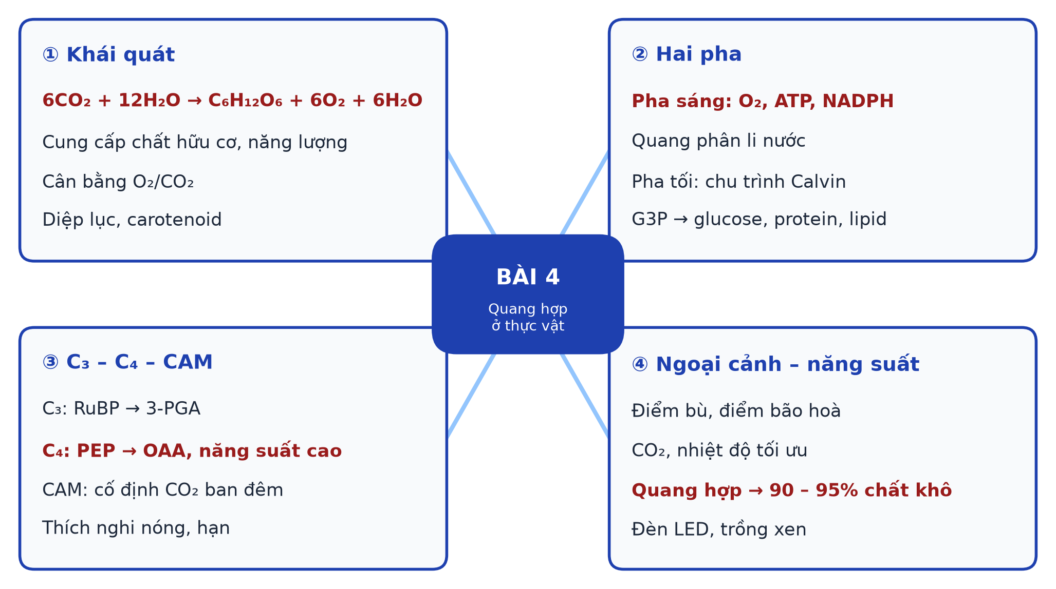
SƠ ĐỒ TƯ DUY
CỦNG CỐ
Sinh học 11 · Bài 4. Quang hợp ở thực vật 22

Slide 23

BÀI TẬP CỦA BẠN
CỦNG CỐ
Củng cố – Bài 4. Quang hợp ở thực vật
trangtu66.github.io/Taode_thi_online/sinh_cc_bai4_k11.html
Sinh học 11 · Bài 4. Quang hợp ở thực vật 23

